Slide 1
k 近邻法
Peng Li
https://simplelp.github.io/
2019/06/03

Slide 2
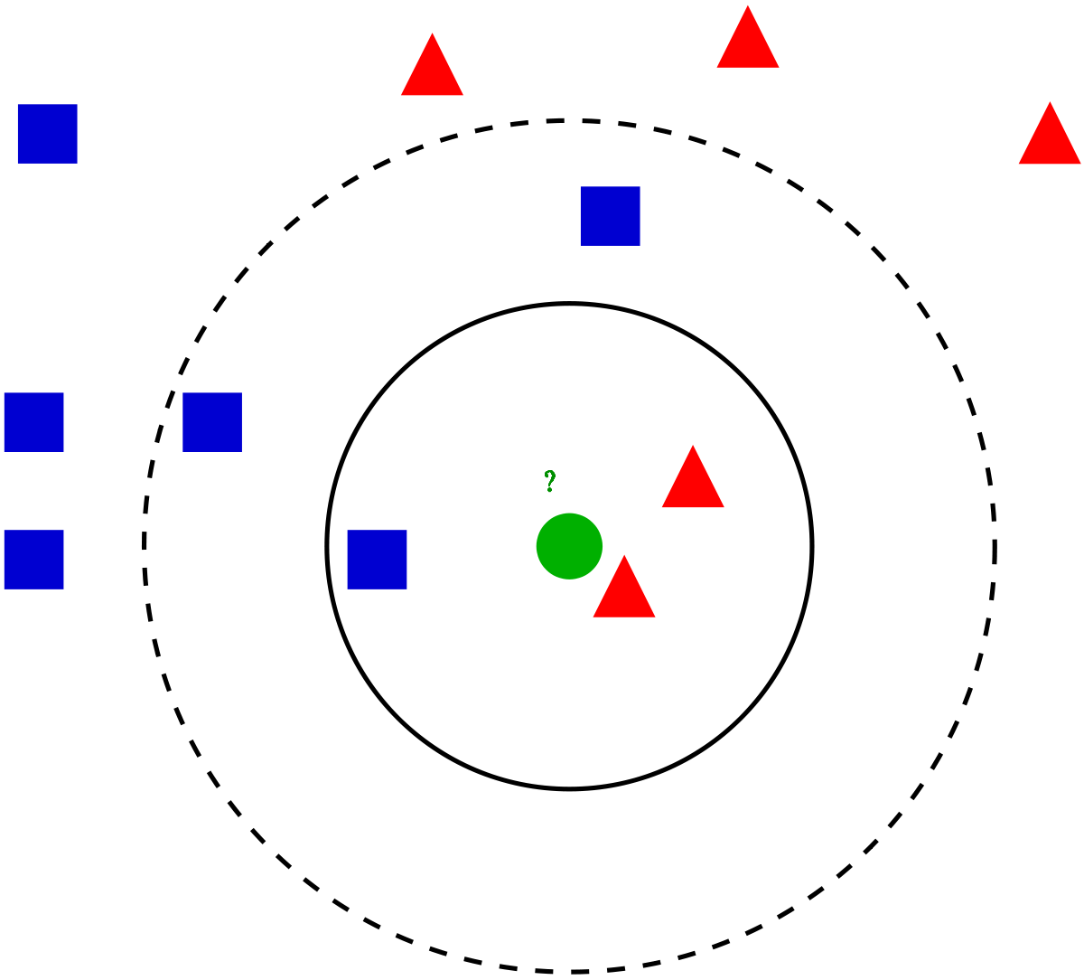
K 近邻算法
Notes:
基本想法：相同类别的事物某些特征上具有相似的地方（什么特征？多么相似？）
最近邻
没有显式的学习过程

Slide 3
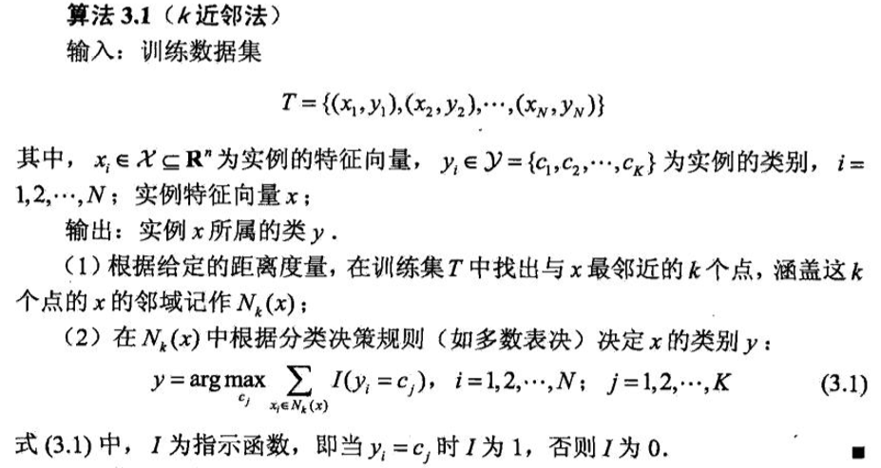
K 近邻算法

Slide 4
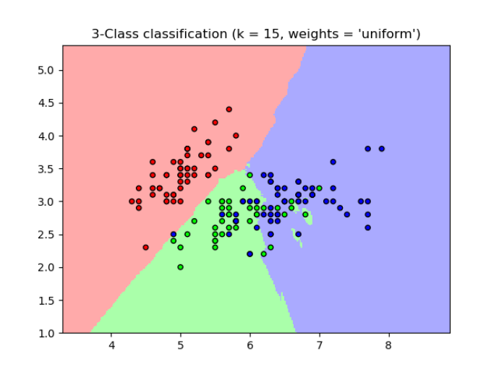
K 近邻算法
Notes:
训练集、距离度量、k值、分类决策规则确定后，任何一个输入的类别就确定，对特征空间的划分就确定

Slide 5
K 近邻算法三要素
距离度量
K值的选择
分类决策规则

Slide 6
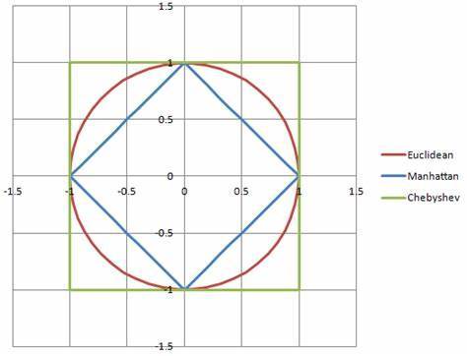

距离度量
Notes:
其实还有很多距离度量 马氏距离比较重要

Slide 7
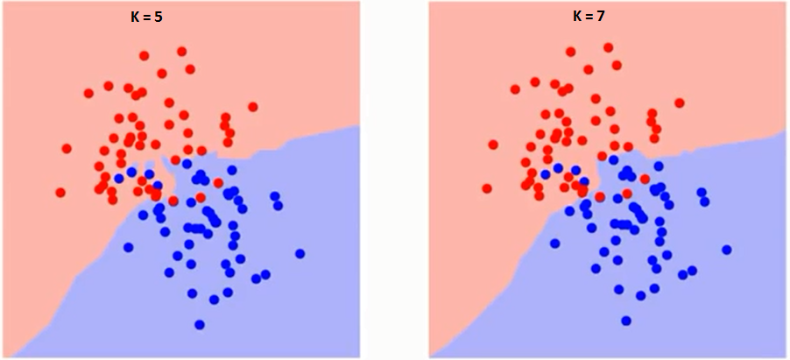
K值的选择
https://www.zhihu.com/question/60793482
Notes:
K越小，模型越复杂；k越大，模型越简单
要么引入噪声 要么距离较远的点起作用
近似误差和估计误差参考：https://www.zhihu.com/question/60793482
方式：交叉验证

Slide 8
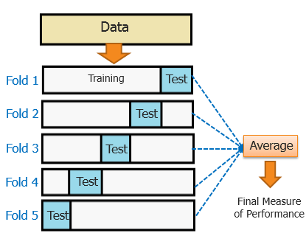
K值的选择
Notes:
选择不同的k进行交叉验证

Slide 9
分类决策规则
多数表决规则
Notes:
基于距离加权的多数表决规则
多数表决规则等价于经验风险最小化：我们利用已知的经验数据(训练数据)来计算目标风险函数(损失函数的期望值)，调整参数使得经验风险逐渐逼近理想的期望风险的最小值，这一过程就是经验风险最小化

Slide 10
K近邻法的实现：kd树
Notes:
用空间节约时间：解决样本多和维度高的问题
Kd-tree中的k和kNN中的k不同：kd-tree中表示的是k维空间中的树结构

Slide 11
思考题
Kd树的建立与搜索（重点）
kNN算法的复杂度
kNN算法距离度量上的改进方式
kNN算法的实现

Slide 12
Thanks !

